Slide 1
SI28
Présentation Dreamweaver 8 (1)

Slide 2
Sommaire
Introduction au HTML
Définition d’un site
Le formatage du texte
La création d’un jeu de cadres
Les tableaux
Liens internes et externes
L’insertion d'images
Dreamweaver 8 en quelques mots
Insertion de son et vidéo

Slide 3
Dreamweaver 8
Dreamweaver 8 est un éditeur HTML professionnel destiné à la conception, au codage et au développement de sites, de pages et d’applications Web, sans nécessairement passer directement par l’édition de ce langage.
Avantages:
Plus accessible aux non initiés
Permet de créer simplement des pages complexes
Un outil d’efficacité même pour les plus connaisseurs
Avoir un aperçu plus simplement de ce que l’on crée

Slide 4
Introduction au HTML
Html : HyperText Markup Language : langage de mise en forme de documents hypertextes
Hypertexte : textes qui contiennent des références croisées

Slide 5
Introduction au HTML
En HTML
balises prédéfinies
préciser à l'intérieur d'un fichier texte des éléments
les titres
les paragraphes
les liens
etc.
Les balises se présentent sous la forme d’un code entre « < » et « > »
<balise>

Slide 6
Structure d’un fichier HTML
<HTML>
<HEAD>
<TITLE>~~~~~~~~</TITLE>
</HEAD>
<BODY>
~~~~~~~~~~
(contenu du document)
</BODY>
</HTML>

Slide 7
Présentation de quelques balises
<BR> Saut de ligne,
<P> Pour un nouveau paragraphe,
<B> Mettre le texte en gras,
<H1>…<H7> Formatage du texte
<a href=..url... target=...> </a> Lien
<img src=«url de l’ image »> Insertion d’image
<table> balise ouvrant un tableau
Balise fermante </nom_balise>

Slide 8
Création d’un site

Slide 9
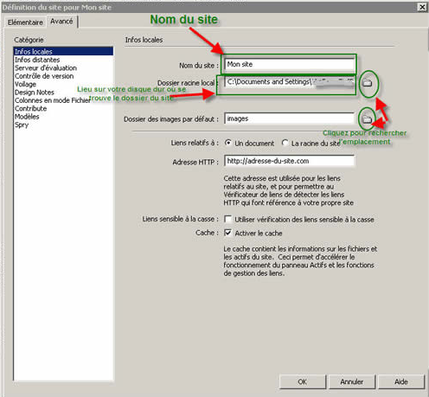
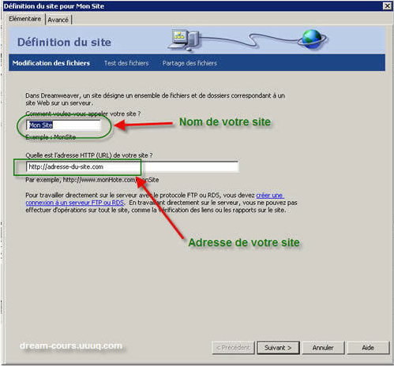
Définition d’un site
Etape 1: Cliquez sur Site> Nouveau Site...
Étape 2: Créez un dossier sur le disque Z et nommez-le.

Slide 10
Definition d’un site
Étape 3: Maintenant, Dreamweaver affiche le contenu du dossier dans le panneau des fichiers sur le côté droit.
Les dossiers sont bien organisés et Dreamweaver sait maintenant où chercher les fichiers. Vous êtes maintenant prêt à commencer à élaborer des pages web

Slide 11
Création d’une nouvelle page
Si on ne passe pas par l’étape de création de site, Dreamweaver fera des liens absolus et non relatifs :
Liens relatifs : "image/fond_vert_degrade.png"
Liens absolus : "file:///F|/si28/exposes_si28/expos&sbquo;s/pariset/DW_seance1_rpariset/Site/haut.html "

Slide 12
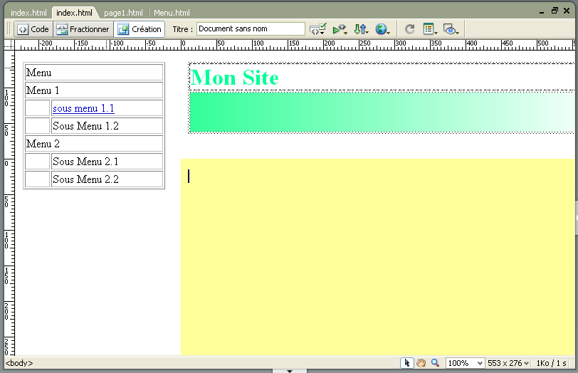
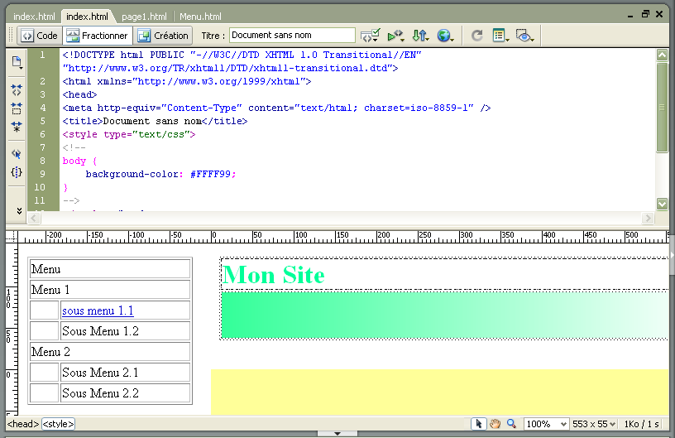
Modes d’affichages

Slide 13
Formatage du texte
Insertion des textes
Dans l’espace de travail, vous pouvez insérer des textes comme dans tout éditeur de texte.
Pour le formatage de texte :
Menu Texte
ou
Panneau propriétés
ou
Sélection du texte + clic droit souris

Slide 14
Panneau de propriétés
Permet d’ajouter des feuilles de style
Titre,
sous-titre…
Couleur, arrière-plan...
Choix de la police
Taille

Slide 15
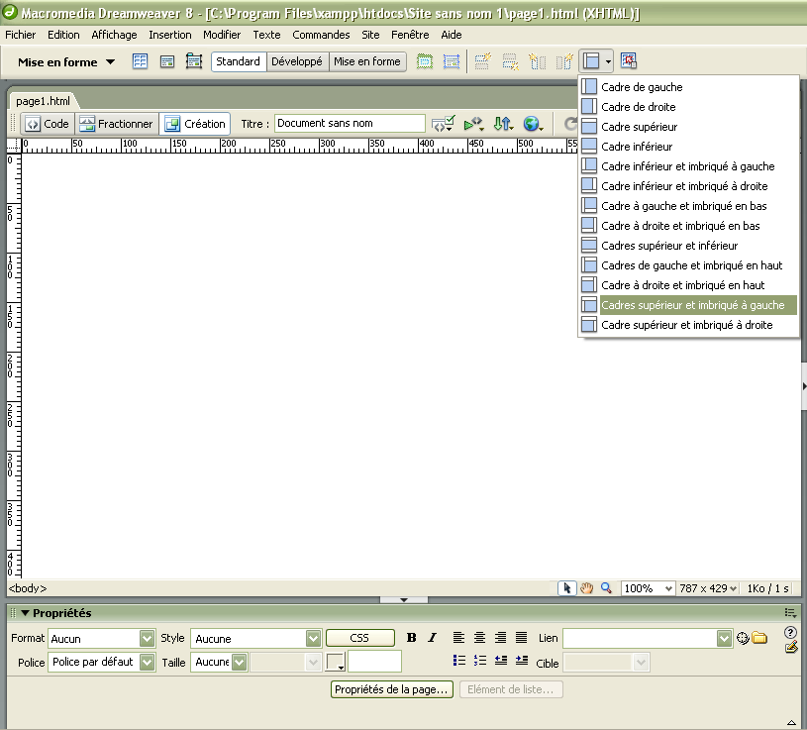
Création d’un jeu de cadres
Les cadres (ou frames) servent à structurer le site
Ils permettent d’afficher simultanément plusieurs pages HTML
Bouton d’insertion de cadre
Bandeau supérieur
Menu de navigation
Cadre principal
Contenu du site

Slide 16
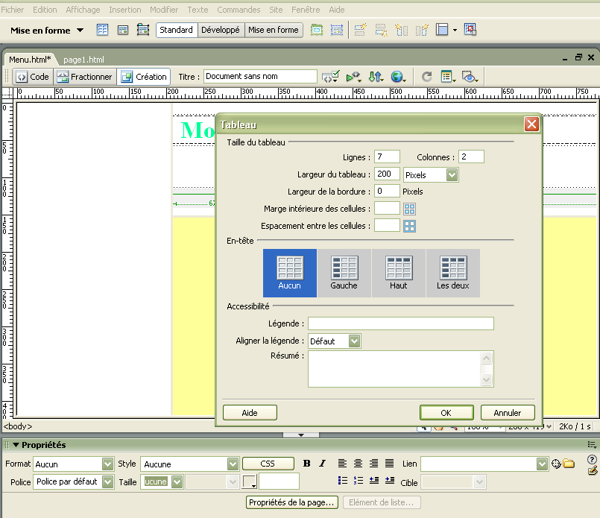
Les tableaux
Bouton d’insertion de tableau
Propriétés du tableau

Slide 17
Opérations sur les tableaux
Opérations sur les tableaux

Slide 18
Les liens
Trois choix possibles :
Lien de messagerie
Lien vers un site internet (lien externe)
Lien vers une autre page du site
Lien interne ou externe
Ancre nommée
Lien de messagerie

Slide 19
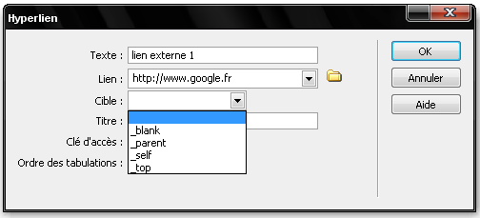
Les liens
Les possibilités d’affichage des liens externes :
Blank: crée une nouvelle fenêtre
Parent: Remplace la page à l’écran
Self: lien dans le cadre
Top: Remplace la page a l’écran

Slide 20
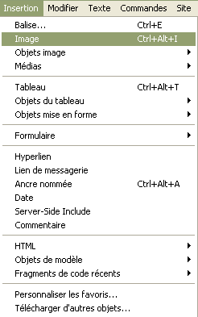
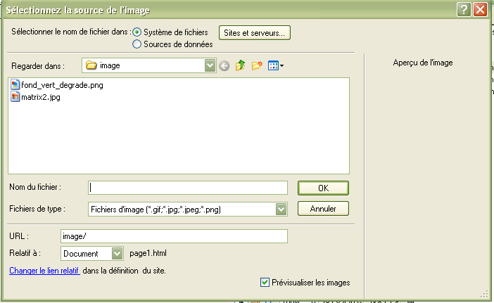
Insertion d’image
Deux possibilités :
ou

Slide 21
Image mappée
Cet outil permet de sélectionner une zone de l’image et de lui associer un lien
Sélectionner l’image
Choix de la forme appropriée

Slide 22
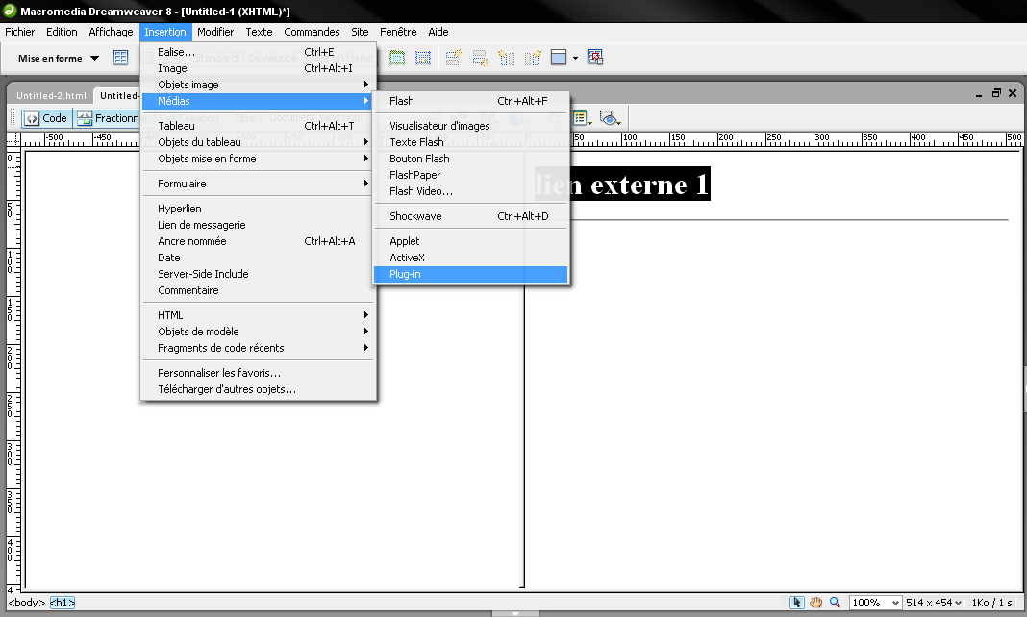
Insertion de son et vidéo

Slide 23
SI28
Bon courage !

